Slide 1
第1章
概览和C语言概述
吕帅
lus@jlu.edu.cn

Slide 2
第1章 概览和C语言概述
C的特性
编写程序所需的步骤
一个简单的C程序

Slide 3
第1章 概览和C语言概述
1.1 C语言的起源
1.2 使用C语言的理由
1.3 使用C 语言的7个步骤
1.4 C语言的一个简单实例

Slide 4
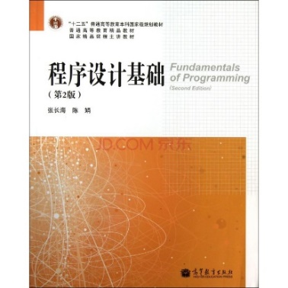
1.1 C语言的起源
1972年，C 语言在美国贝尔实验室诞生。
ALGOL60→CPL→BCPL→B→C
1982年，C标准化工作开始。
1989年，ISO公布ISO/IEC 9899:1990，简称“C89”。
1995年，对C89做了修改和补充，称为“C95”。
1999年，对C语言进行更大的修订后，公布 ISO/IEC 9899:1999，简称“C99”。
我国于1994年12月4日公布了“中华人民共和国国家标准 GB/T 15272-94 程序设计语言 C”。

Slide 5
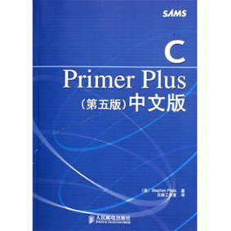
1.2 使用C语言的理由
设计特性：融合了控制特性的现代语言
  自顶向下的规划
  结构化的编程
  模块化的设计
高效性：紧凑、运行速度快
  表现出通常只有汇编语言才具有的精细控制能力
可移植性
  C编译器（将C代码转换为计算机内部使用的指令的程序）在大约40种系统上可用

Slide 6
1.2 使用C语言的理由（续）
强大的功能和灵活性
  UNIX操作系统的大部分是用C编写的
  其他语言（如FORTRAN、Perl、Python、Pascal、LISP、Logo和Basic）的许多编译器和解释器也都是用C编写的
面向编程人员
  允许访问硬件，可以操纵内存中的特定位
  丰富的运算符
  多数C实现都有一个大型的库，其中包含有用的C函数

Slide 7
C语言的优点
语言简洁、紧凑，使用方便、灵活
C本身是模块式的，便于集体分工合作开发大型程序
运算符丰富
数据结构丰富
具有结构化控制结构
与计算机硬件联系紧密，可以直接访问计算机内存，具有位操作
生成目标代码质量高

Slide 8
C语言的缺点
语法不够严谨
类型机制不严密，比如字符类型与整数类型没有区别、不检查下标越界
程序设计自由度太大，不利于保证程序的正确性
若程序与计算机硬件联系太密切，则可移植性不好
有些语言成分太复杂，比如运算符
语言本身不能保证程序设计的结构化

Slide 9
1.3 使用C语言的7个步骤
定义程序目标
设计程序
编写代码
编译——理解特定编译器的报错信息！
运行程序
测试和调试程序
维护和修改程序

Slide 10
程序执行
用汇编语言或高级语言编出程序
编辑、录入源程序
由翻译器（编译程序）
将源程序翻译成机器语言程序
由连接程序将机器语言程序连接，
生成计算机可执行的程序
将可执行程序送入计算机
并启动计算机执行
得到结果

Slide 11
用汇编语言或高级语言编出程序
编辑、录入源程序
由翻译器（编译程序）
将源程序翻译成机器语言程序
出错
由连接程序将机器语言程序连接，
生成计算机可执行的程序
数据出错
将可执行程序送入计算机
并启动计算机执行
程序出错
得到结果

Slide 12
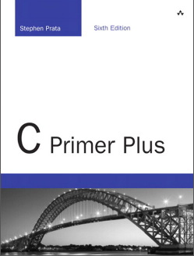
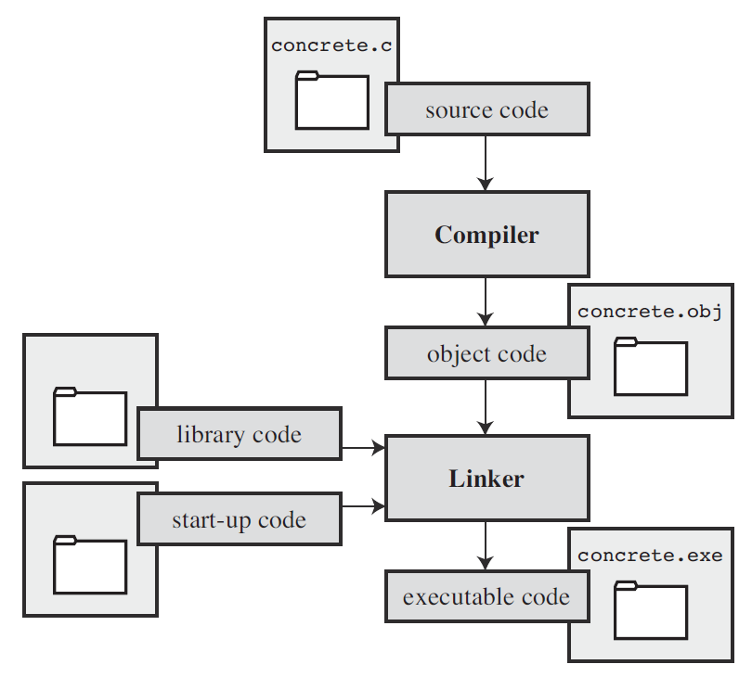
编译器和链接器

Slide 13
一般C程序执行过程
文件hello.c
#include <stdio.h>
void hello(){
    printf(“Hello!\n”);
}
文件startup.c
extern void hello();
int main() {
hello();
    return 0;
}
hello.c → hello.obj
startup.exe
startup.c → startup.obj

Slide 14
可选集成开发环境【实验】
Code::Blocks
  Code::Blocks is an Integrated Development Environment, aka IDE.
  Code::Blocks is not a compiler, nor a linker.
C-free
Dev-C++
GCC
  GNU Compiler Collection

Slide 15
1.4 C语言的一个简单实例
#include <stdio.h> //Listing 2.1 The first.c Program
int main(void) /* a simple program */
{
int num; /* define a variable called num */
num = 1; /* assign a value to num */
printf("I am a simple "); /* use the printf() function */
printf("computer.\n");
printf("My favorite number is %d because it is first.\n", num);
return 0;
}
I am a simple computer.
My favorite number is 1 because it is first.
_

Slide 16
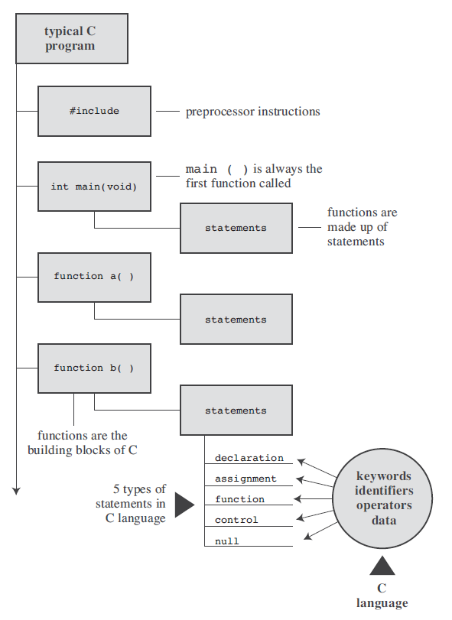
C程序剖析

Slide 17
C程序结构
一个C程序由一个或若干个编译单元组成，每个编译单元是一个源程序文件；
  一个编译单元由若干顶层声明组成，每个顶层声明是一个声明或函数定义，其中主要为函数定义；
  声明包括类型定义、变量声明、外部声明、宏等；
任何C程序必须包含且仅包含一个主函数main()。
  标准格式
    int main( void )
  非标准格式
    main()
    void main()

Slide 18
程序、程序设计和程序设计语言
程序
  program
程序设计（编程）
  programming
程序设计语言（编程语言）
  programming language

Slide 19
算法
算法(Algorithm)
  一个计算过程，包含具体明确的操作
  描述了解决问题的方法和途径
  是程序设计的基础和精髓
有效算法的特点
  有穷性
    反例：操作系统
  确定性
    反例：南京市长江大桥，群众是英雄
  有效性
    反例：除数为0

Slide 20
作业
了解C语言的编译器或集成开发环境
  Code::Blocks、C-free、Dev-C++、GCC
了解学科竞赛
  ACM国际大学生程序设计竞赛（ACM-ICPC，ACM International Collegiate Programming Contest）
  全国大学生数学建模竞赛
了解科研项目
  “挑战杯”大学生课外学术科技作品竞赛项目
  大学生创新创业训练计划项目
  开放性创新实验项目

